Slide 1
স
বা
ই
কে
শুভেচ্ছা

Slide 2
পরিচিতি
মোঃ আবুল কালাম
সহকারি শিক্ষক
শাহাপুর সরকারি প্রাথমিক বিদ্যালয়
বানিয়াচং, হবিগঞ্জ।
০১৭১৮৫০৯১৭১
শ্রেণিঃ প্রথম
বিষয়ঃ পরিবেশ পরিচিতি
অধ্যায়ঃ প্রথম
সময়ঃ 30 মিনিট

Slide 3
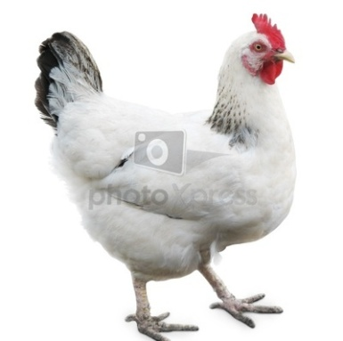
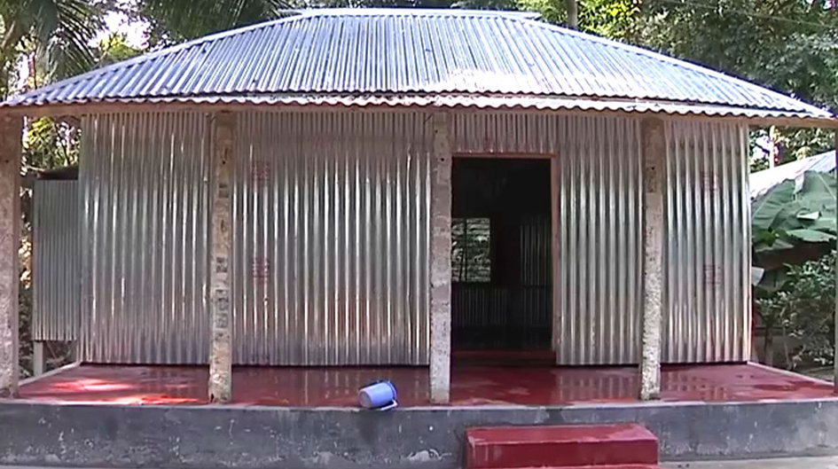
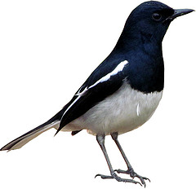
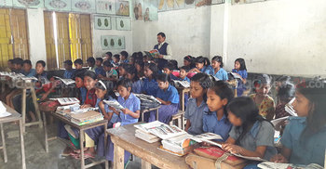
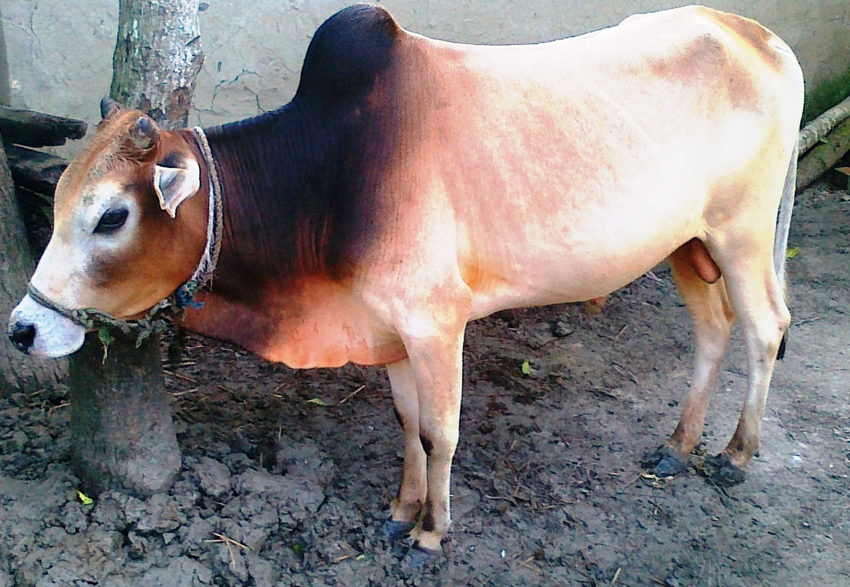
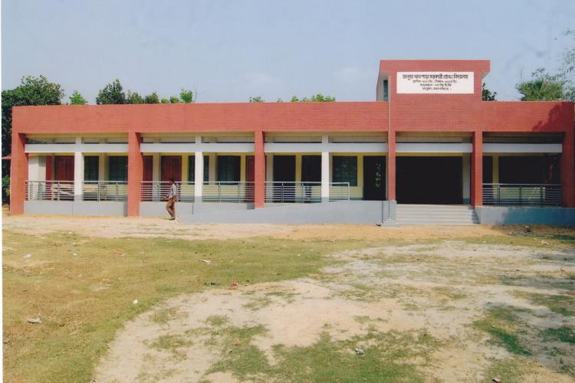
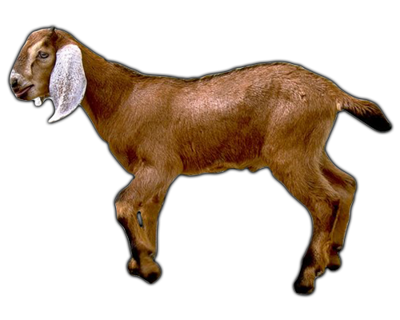
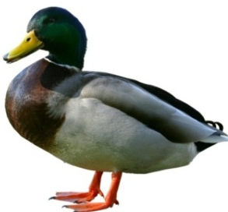
বল তো আজ আমরা কী পড়বো ?
তোমরা কী ছবিগুলো চেন?
ছবিগুলোর নাম বলতে পারবে?
তোমাদের বাড়িতে কী এগুলো আছে ?

Slide 4
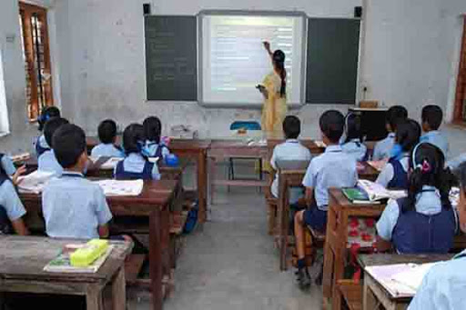
আজ আমরা পড়বো
শ্রেণি কক্ষের পরিবেশ

Slide 5
শিখনফল
এই পাঠ শেষে শিক্ষার্থীরা...
১.১.১ বাড়ি, বিদ্যালয়ের ও আশপাশের পরিবেশ পর্যবেক্ষণ করবে এবং সেখানে কী কী আছে তা বলতে পারবে,
১.১.২ পরিবেশের বিভিন্ন উপাদান চিহ্নত করে নাম বলতে পারবে।

Slide 6
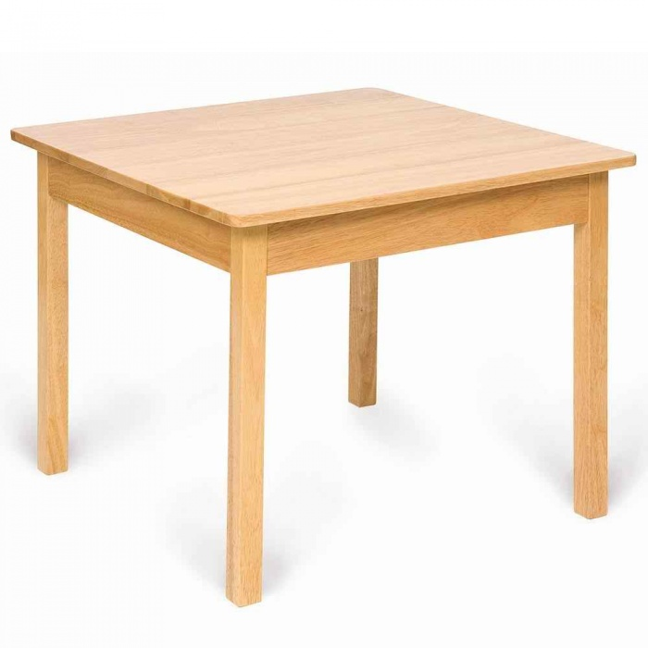
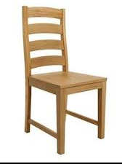
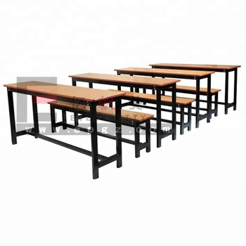
এছবিগুলো তোমরা কোথায় দেখেছো?
তোমরা কী ছবিগুলোর নাম বলতে পারবে?
চেয়ায়
টেবিল
বেঞ্চ ও ডেস্ক
আমাদের বিদ্যালয়ে

Slide 7
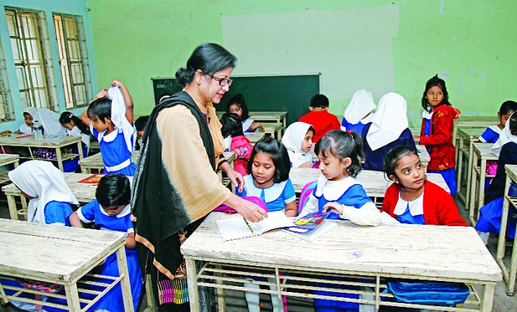
এটা কিসের ছবি?
শ্রেণি কক্ষের ছবি

Slide 8
শ্রেণি কক্ষে আরো কী কী জিনিস আছে তোমরা বলো আমি বোর্ডে লিখি
চক
ডাস্টার
বোর্ড
বিভিন্ন ছবি
খাতা
কলম
পাখা
বাল্ব

Slide 9
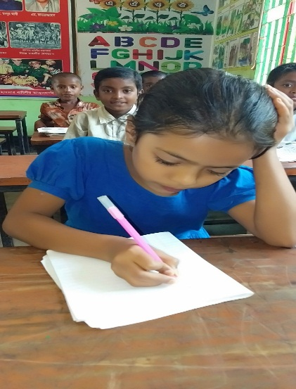
একক কাজ
শ্রেণি কক্ষের ভেতরে কী কী জিনিস আছে বলো?

Slide 10
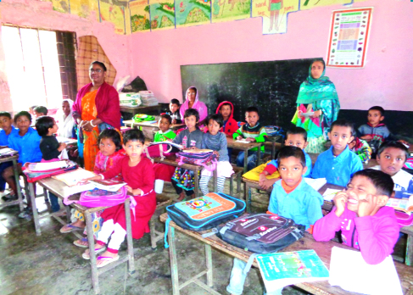
শ্রেণি কক্ষের বাহিরের দিকে থাকালে কী কী দেখা যায় বলো?
গাছ, মানুষ, গরু, ছাগল, পাখি এবং ঘর-বাড়ি ইত্যাদি।

Slide 11
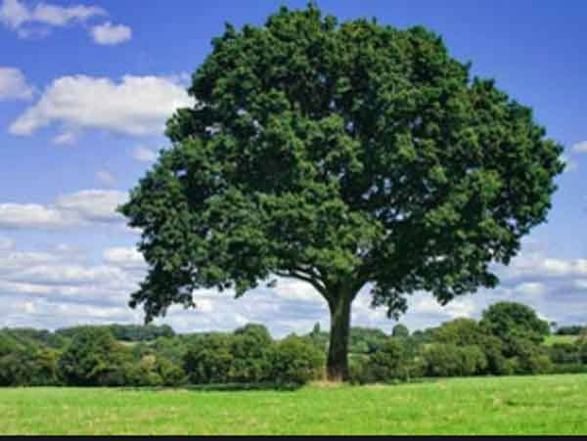
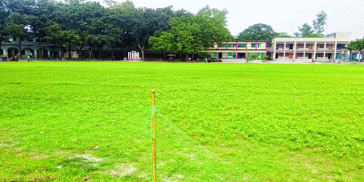
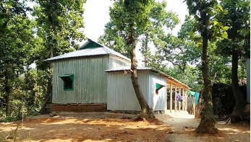
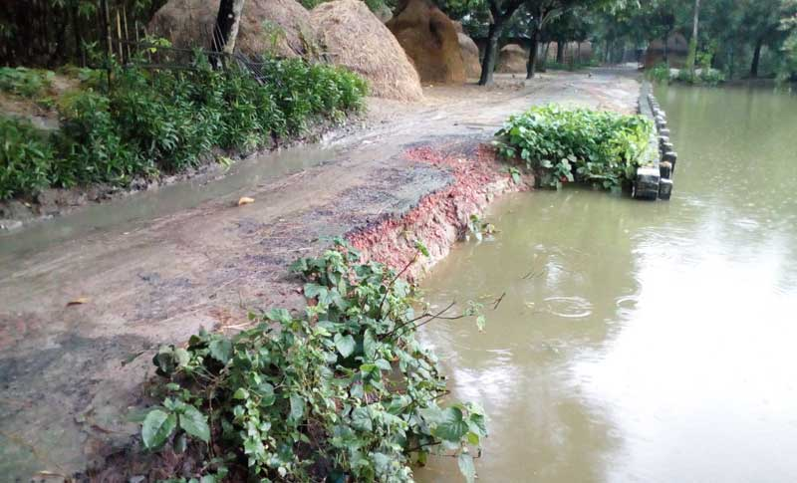
শ্রেণি কক্ষের বাহিরের
গাছ
ফুল
মাঠ
গরু,ছাগল,ভাড়া,মুরগ
ঘর
রাস্তা ও পুকুর

Slide 12
দলীয় কাজ
এক দল আরেক দলকে প্রশ্ন করবে এবং উত্তর দেবে
শ্রেণি কক্ষের বাহিরে ও ভেতরে কী কী আছে বলো?
ক দল
খ দল

Slide 13
মূল্যায়ন (মৌখিক)
শ্রেণি কক্ষে আমরা কে কে আছি?
তোমার বাড়িতে কে কে আছেন?
শ্রেণি কক্ষের ভেতরে কী কী আছে?
শ্রেণি কক্ষের বাহিরে কী কী আছে?

Slide 14
বাড়ির কাজ
বাড়িতে কী কী জিনিস আছে আগামী কাল বিদ্যালয়ে এসে বলবে।

Slide 15
সবাইকে ধন্যবাদ

